Slide 1
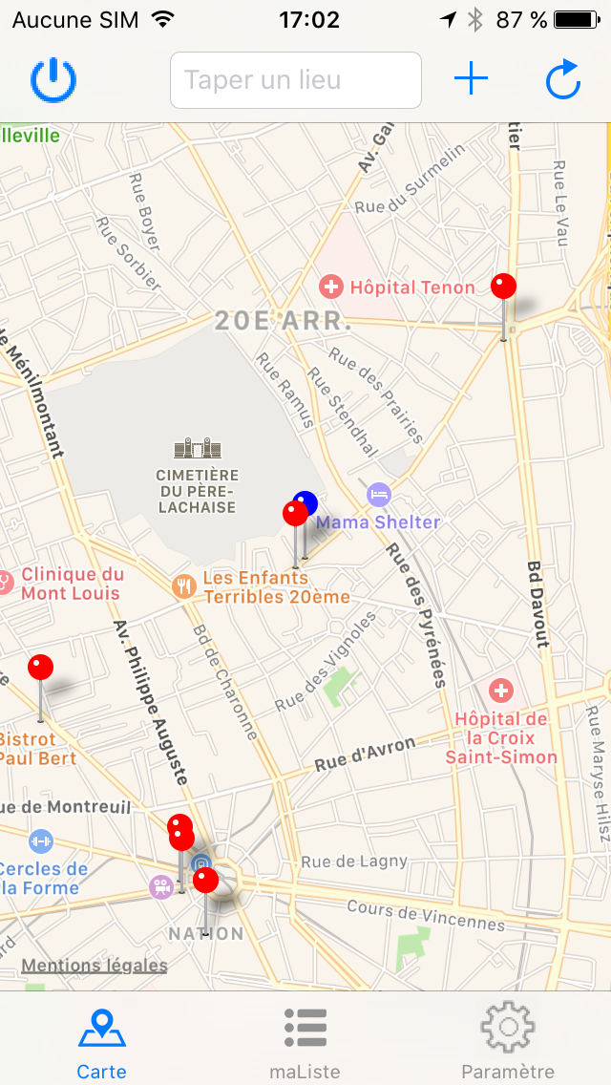
VENTE
1 : vendre un article
Clic sur la croix

Slide 2
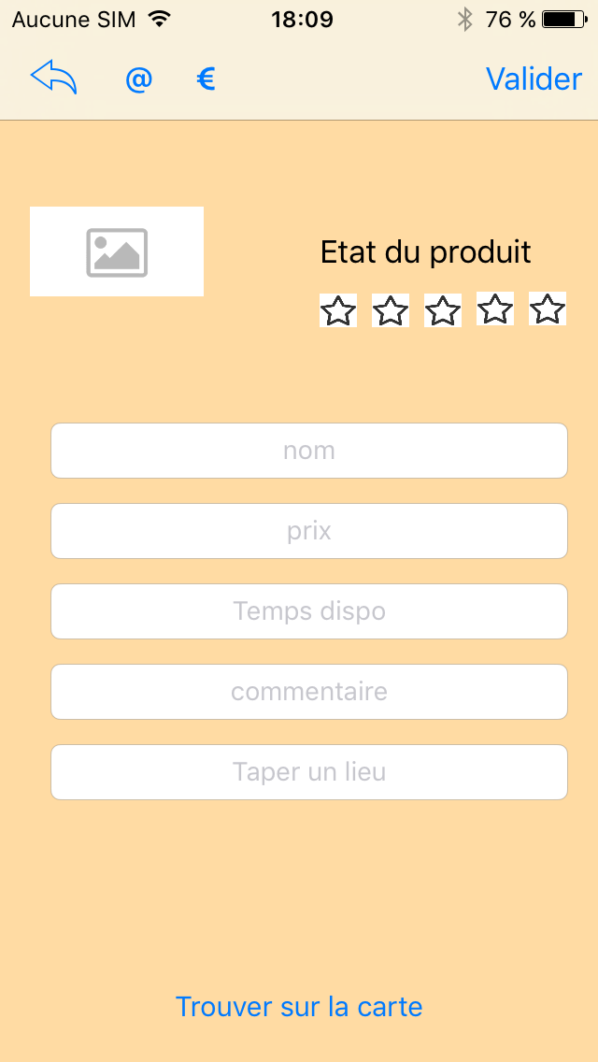
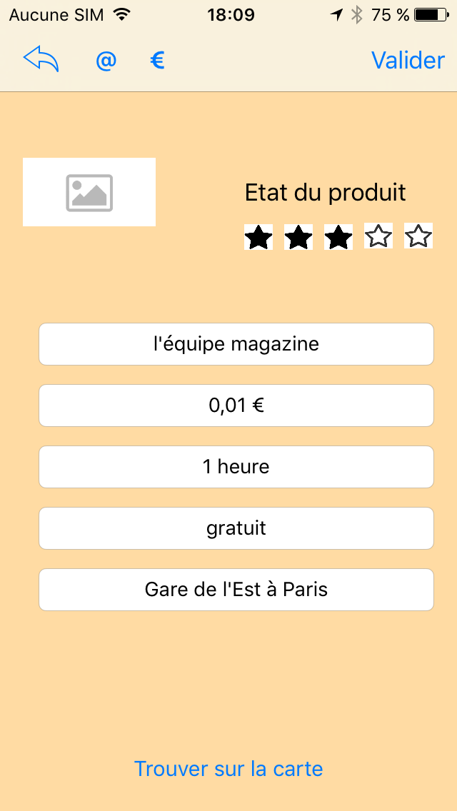
VENTE
2 : indication des info
Ps : c’est possible d’enlever ça dans cette phase ? Car se n’est pas nécessaire …

Slide 3
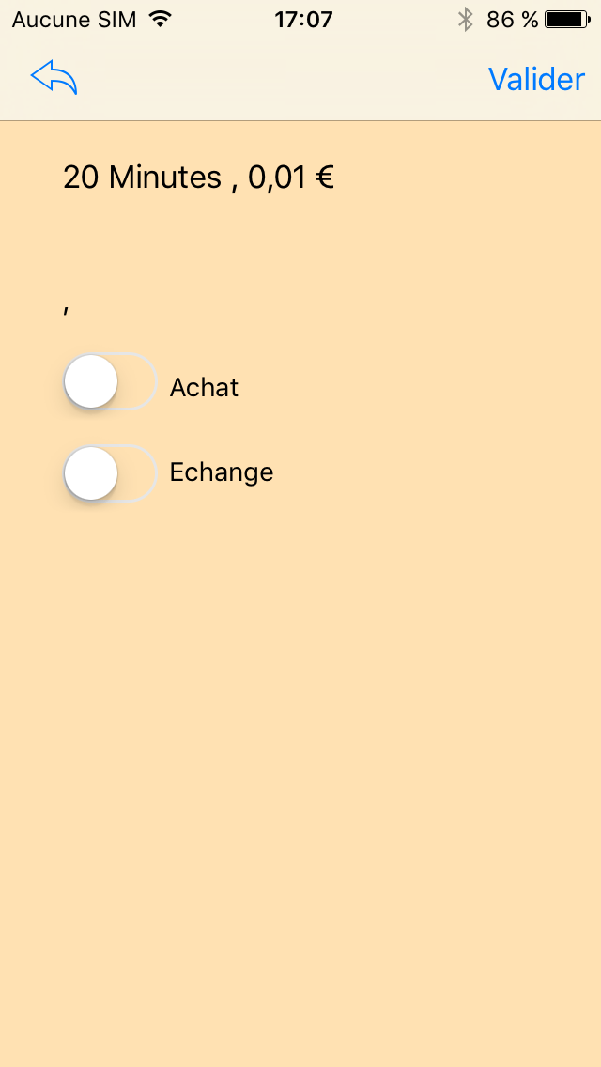
VENTE
3 : validation de l’article
Clic sur Validation
Puis retour à l’écran d’accueil

Slide 4
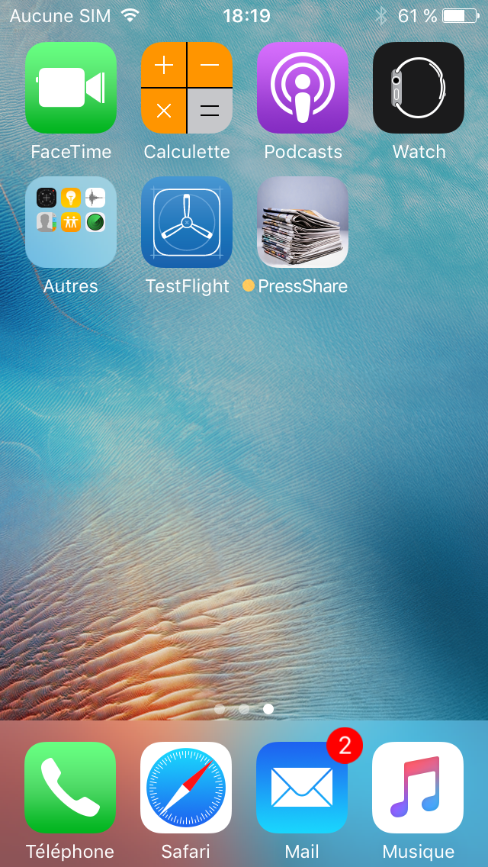
VENTE
4 : lorsque l’article est sélectionné par un acheteur
2 options, soit l’utilisateur est sur l’écran donc pastille.
Soit une notification sur le téléphone
Ou

Slide 5
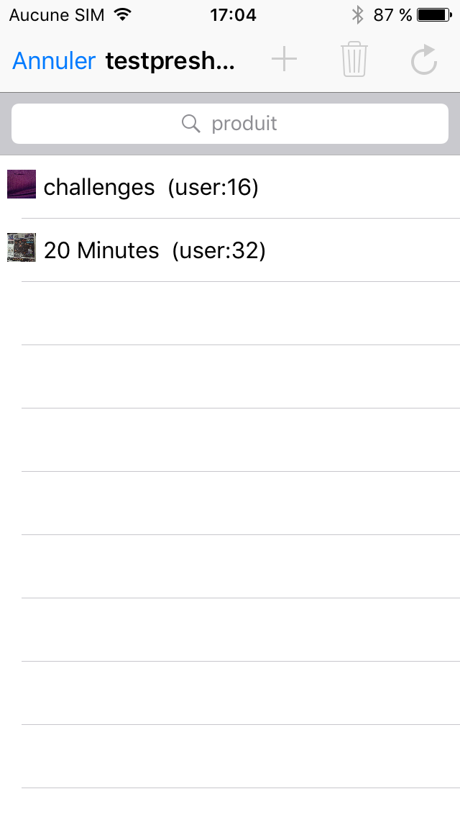
VENTE
5 : après clic sur maListe ou la notification
Pastille sur l’article sélectionné par l’acheteur

Slide 6
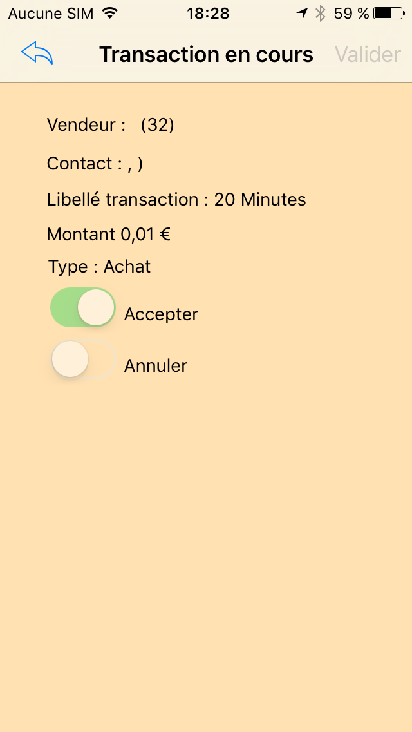
VENTE
6 : après clic sur l’article directement sur la page de validation
Puis clic sur Valider

Slide 7
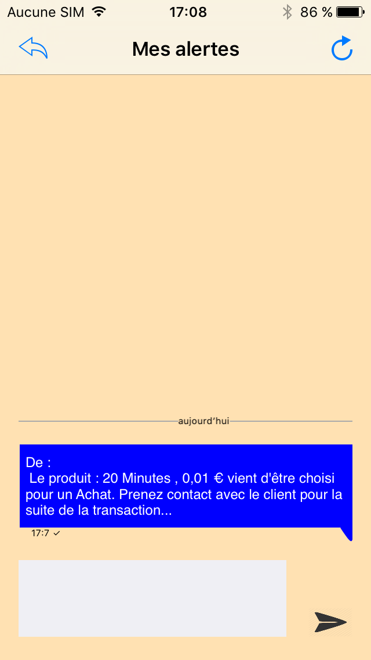
VENTE
7 : après validation, directement sur la page message
Cela permet d’envoyer directement les messages à l’acheteur.

Slide 8
VENTE
8 : après message envoyé possibilité de retour en arrière vers écran d’accueil

